Slide 1
生殖系统
Reproductive system
Vice-Prof. Xu Hao
Department of human anatomy

Slide 3
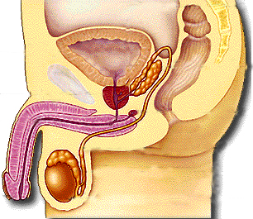
男性生殖系统概述
内生殖器
生殖腺 睾丸
生殖管道
附睾、输精管、射精管、尿道
精囊腺
前列腺
射精管
输精管
尿道
尿道球腺
附属腺体
前列腺、精囊腺、尿道球腺
附睾
睾丸

Slide 4
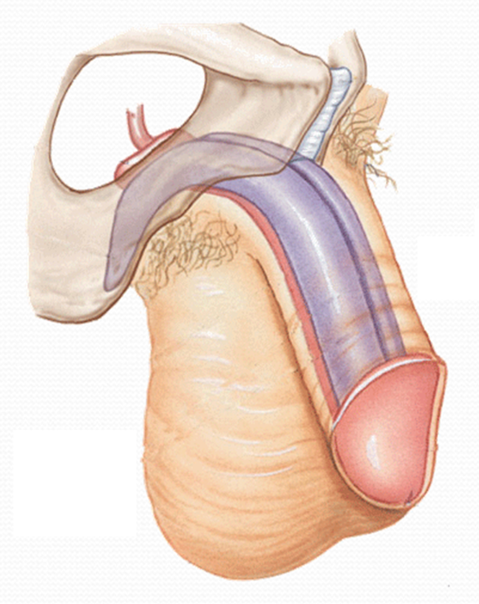
男性生殖系统概述
外生殖器
外生殖器是生殖系统位于体外的部分，主要功能是用以交配，辅助完成受精过程的器官
阴囊
阴茎

Slide 5
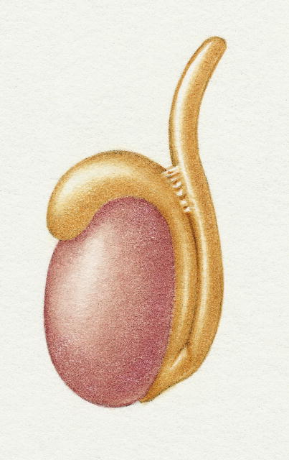
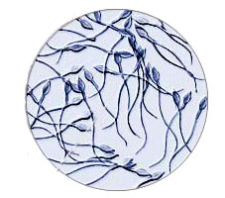
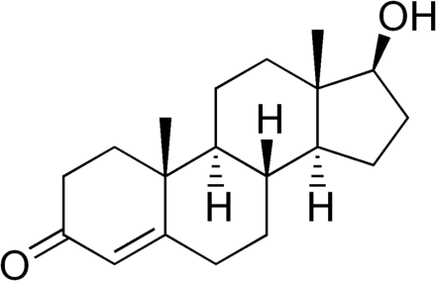
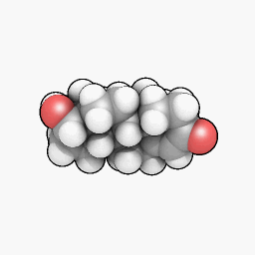
内生殖器
一、生殖腺：
睾 丸(testis)
左右各一，为微扁的卵圆形，表面光滑
前、后两缘
上、下两端
内、外侧面
产生精子
外分泌功能即在性成熟时释放生殖细胞，即精子
内分泌功能则是释放男性激素，雄激素
分泌男性激素

Slide 6
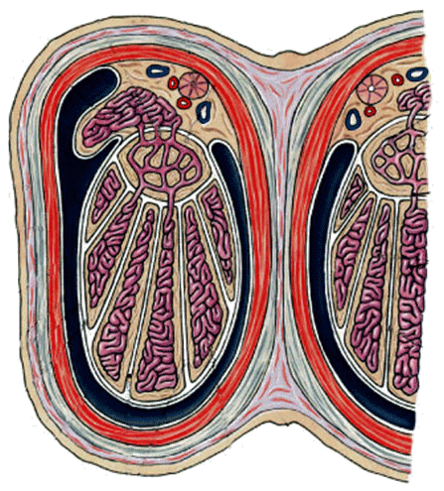
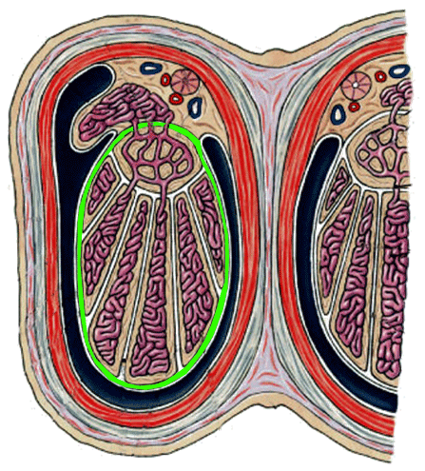
睾丸的表面覆盖有一层白膜，白膜在睾丸后缘增厚并进入睾丸内部，形成睾丸纵膈。从纵膈发出许多睾丸小隔，将睾丸的实质分为若干睾丸小叶。每个小叶内含有2-4条盘曲的精曲小管，精子就是由这里产生的。每个睾丸小叶内的精曲小管在纵膈处汇合成精直小管，所有的精直小管汇合成睾丸网。由睾丸网发出12-15条睾丸输出小管，经过睾丸后缘进入附睾
附 睾
输出小管
睾丸网
精直小管
精曲小管
睾丸横切面

Slide 7
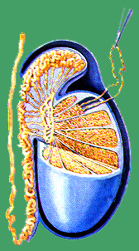
前
精曲小管
输出小管
纤维小隔
睾丸网
睾丸小叶
睾丸内部结构

Slide 8
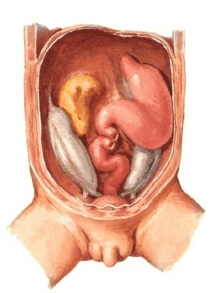
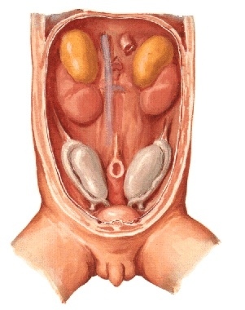
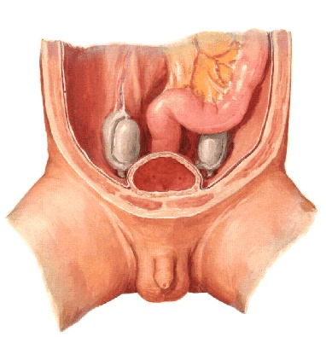
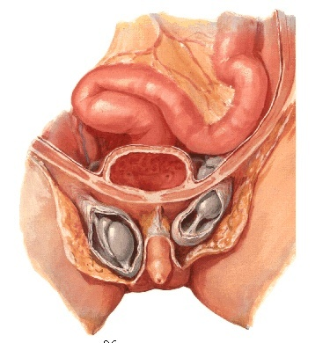
睾丸的下降
睾丸在发育初期，位于腹腔的，随后逐渐下降至阴囊内
精子正常发育成熟所需温度为35℃
阴囊独有的肉膜结构可对环境温度进行调节

Slide 9
隐睾症
隐睾症指的是婴儿出生2个月以后，双侧或单侧睾丸没有下降到阴囊内的一种畸形状态。由于睾丸没有及时下降，因此逐渐出现组织改变，导致最终没有生殖细胞
双侧隐睾 — 没有生育能力
单侧隐睾 — 生育低下或不育

Slide 10
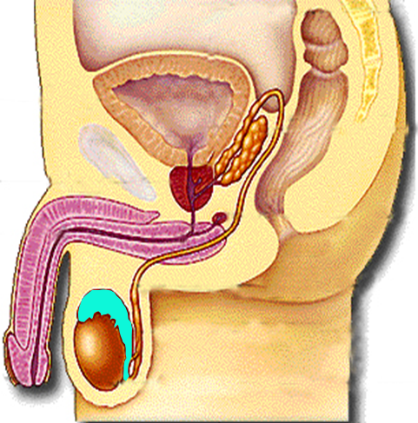
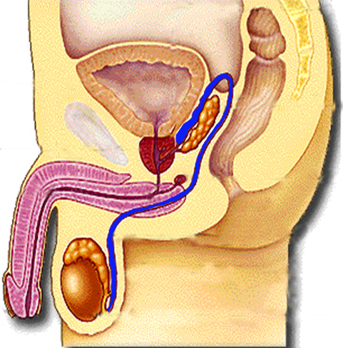
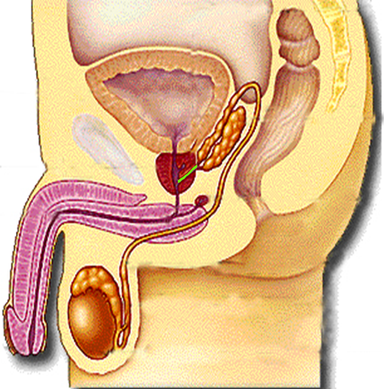
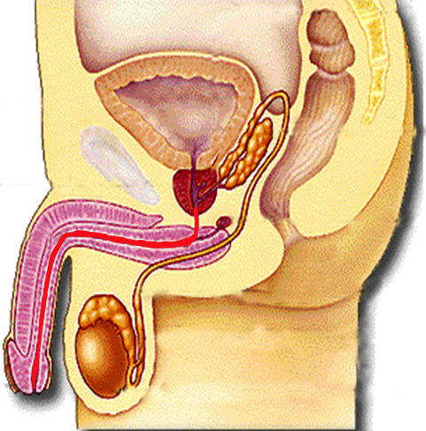
内生殖器
二、生殖管道
附睾
输精管
射精管
男性尿道
男性尿道
输精管
射精管
附 睾

Slide 11
附 睾 Epididymis
附睾是精子发育成熟的器官，新月形，位于睾丸的上端和后缘
睾丸头
睾丸体
睾丸尾
附睾头
输精管
附睾体
功能：
储存精子
分泌附睾液（营养精子）
促进精子进一步成熟
附睾尾
后
前

Slide 12
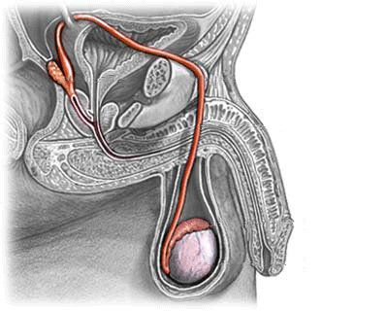
输精管 Deferent duct
由附睾尾部向后移行为输精管。长约40-50cm，管腔小，管壁厚
分四部：
睾丸部
精索部
腹股沟管部
盆部
输精管
末端膨大为输精管壶腹，与精囊排泄管汇合成射精管
男性生殖系统矢状面观

Slide 13
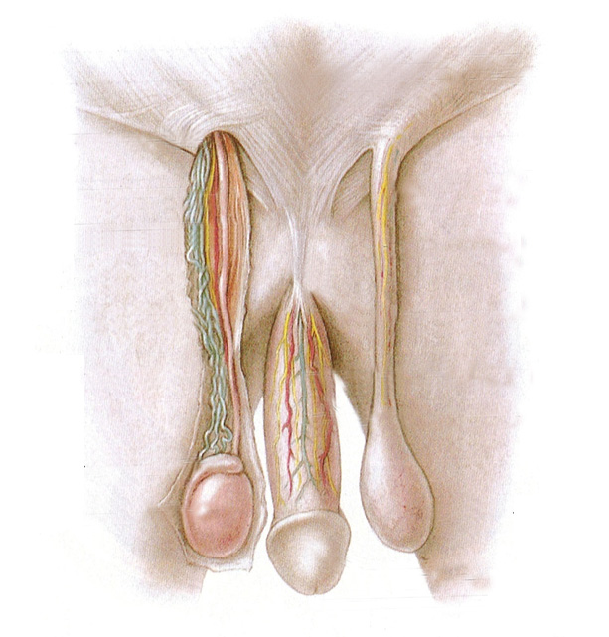
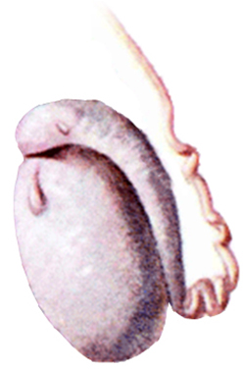
睾丸部
位于睾丸的后缘，走行最短，起自附睾尾，行至睾丸上端
精索部
行于精索内，介于睾丸上端与腹股沟管皮下环之间。此处输精管位置表浅，用手触摸可以感觉到其质地较坚硬
精索部
睾丸部

Slide 14
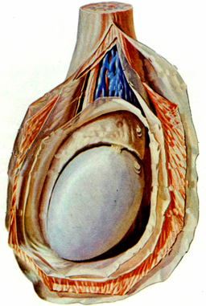
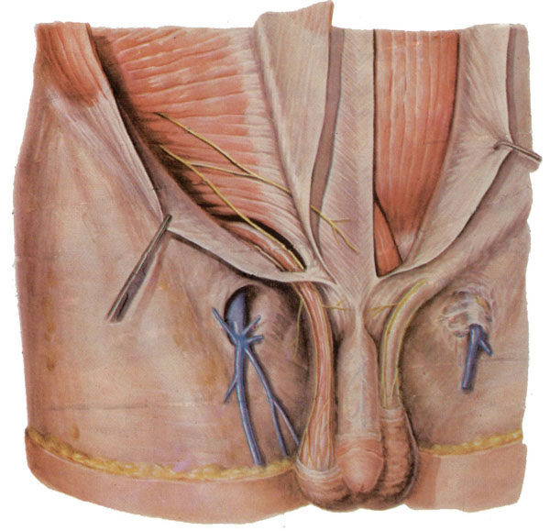
精索是从腹股沟管深环至睾丸上端的一对柔软的圆索状结构
其中走行多包括输精管，睾丸A，蔓状V丛，提睾肌肉等
蔓状V丛
输精管
睾丸A
精索
精索

Slide 15
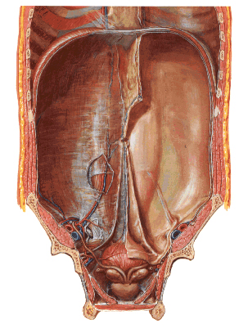
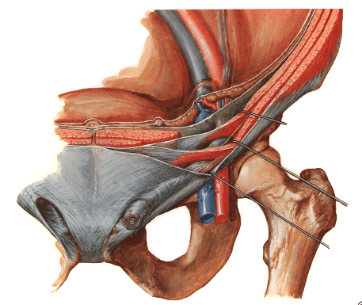
腹股沟管部
输精管自腹股沟管皮下环之后，走行与腹股沟管内，称为腹股沟管部
盆部
出腹股沟管深环后，进入盆腔部
腹股沟管部
盆部是输精管最长的一段，跨过输尿管末端前方至膀胱底，两侧输精管逐渐靠拢，并膨大成输精管壶腹
盆部
后面观（冠状切面）

Slide 16
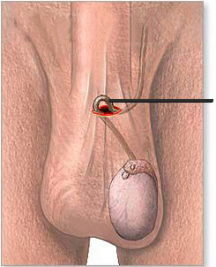
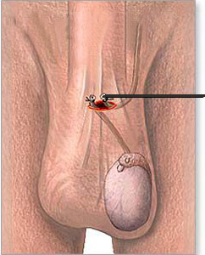
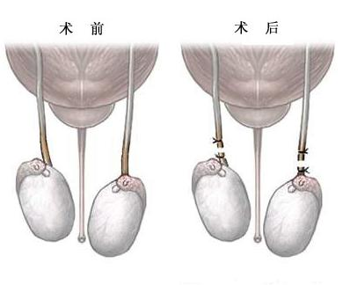
输精管结扎
精索部位于皮下，位置较表浅，易于触摸
输精管
输精管

Slide 17
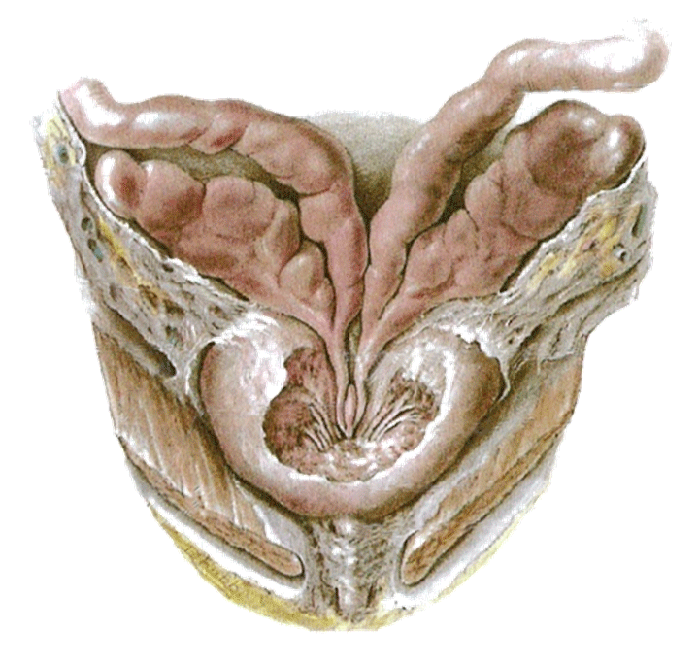
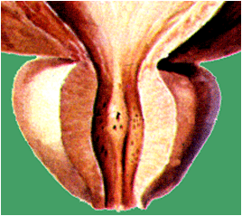
射精管 Ejaculatory duct
共2条，由输精管末端与精囊排泄管汇合而成，向前下穿前列腺实质，开口于尿道前列腺部的尿道嵴上。是整个输精管道中最短最细的一段
膀胱
输精管
尿道嵴
精囊
射精
管开口
射精管
前列腺后面观
前列腺内部前面观

Slide 18
尿道 Urethra
男性尿道有排尿和排精的功能
前列腺部
膜部
海绵体部
男性盆部正中矢状断

Slide 19
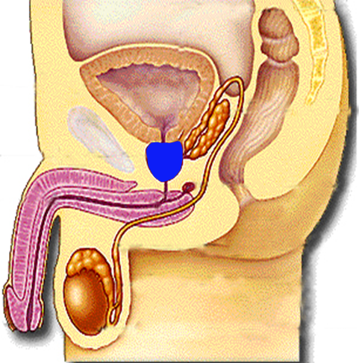
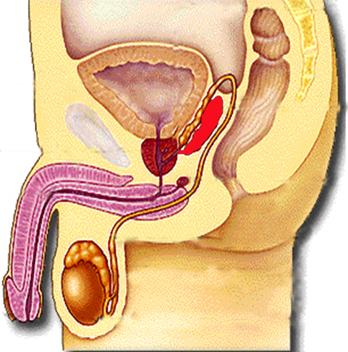
内生殖器
三、附属腺体
前列腺
精囊腺
尿道球腺
前列腺
尿道球腺
精囊腺

Slide 20
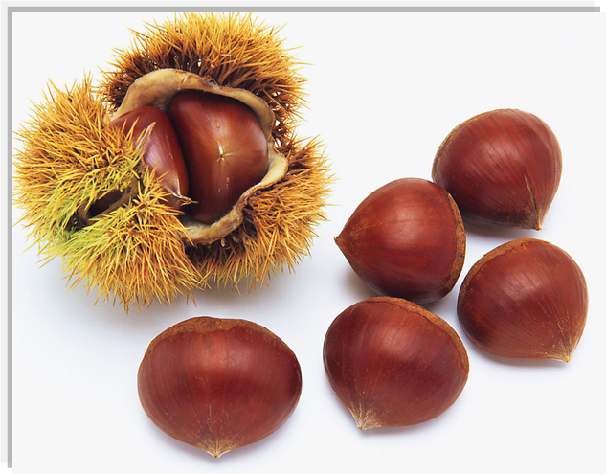
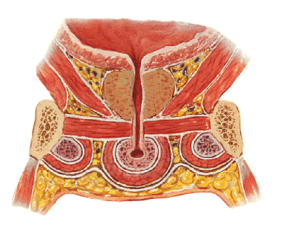
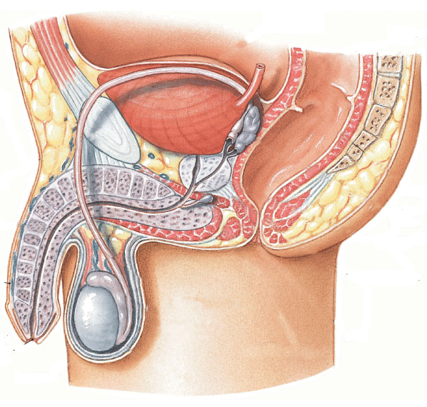
前列腺 Prostate
一个，前后稍扁实质性器官，形似板栗呈，有尿道穿过，位于膀胱与尿生殖膈之间
膀胱
尿生殖膈
男性骨盆冠状切面
男性骨盆正中矢状切面

Slide 21
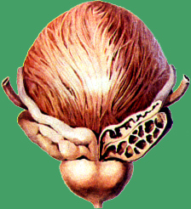
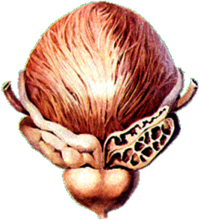
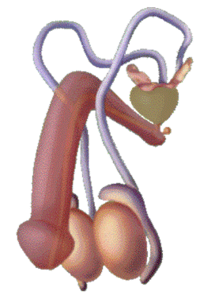
前列腺 Prostate
一个，前后稍扁实质性器官，形似板栗呈，有尿道穿过，位于膀胱与尿生殖膈之间
分为
前列腺底
前列腺体
前列腺尖
前列腺体后面正中线上有前列腺沟正常时经直肠活体触及
膀胱
输精管
输尿管
精 囊
前列腺
前列腺沟
前列腺后面观

Slide 22
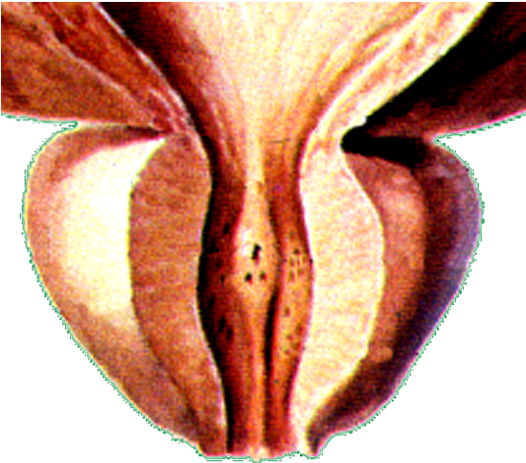
❖ 前列腺排泄管开口于尿道嵴的两侧
❖ 前列腺分泌物参与精液构成
膀胱
前列腺
小囊
尿道嵴
精 阜
射精
管开口
前列腺排泄管开口
前列腺内部结构（前面观）

Slide 23
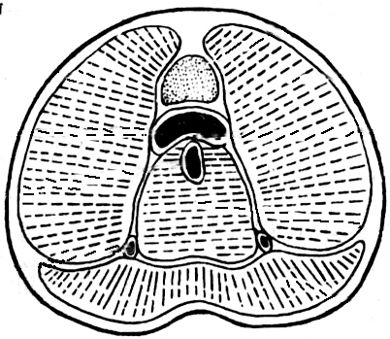
前列腺分5叶
前叶
前叶
中叶
后叶
左侧叶
右侧叶
右侧叶
左侧叶
射精
管开口
中叶
后叶
后叶
前列腺沟
前列腺横切面

Slide 24
前列腺的作用
具有外分泌功能，分泌前列腺液，是精液的重要组成，对精子功能具有重要作用（内含蛋白分解酶和纤维蛋白分解酶，帮助精子通过宫颈黏液屏障和卵细胞的透明带）
具有内分泌功能，分泌前列腺素（将睾酮转化为更有生理活性的双氢睾酮）
具有控制排尿功能，参与构成尿道内括约肌
具有运输功能，其实质内有尿道和两条射精管穿过（参与射精）

Slide 25
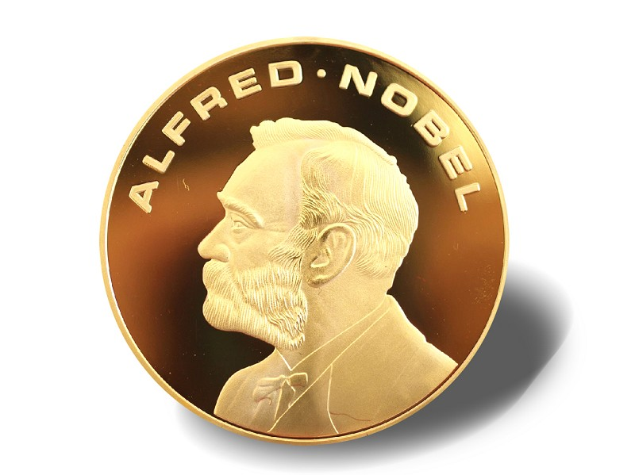
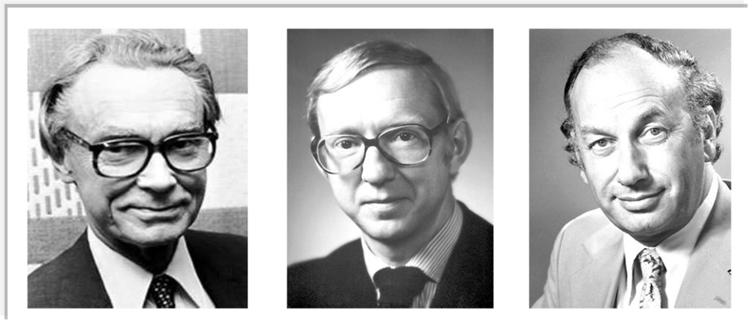
1982年诺贝尔生理学或医学奖
贝里斯特伦
瑞典
萨米埃尔松
瑞典
约翰·文
英国

Slide 26
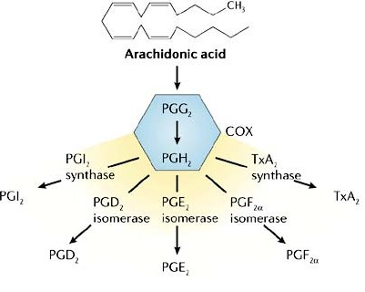
前列腺素 prostaglandin, PG
早在20世纪30年代，两位美国妇产科医生就发现人类的精液中含有一种未知成分，而这种成分能够引起子宫的收缩，注射到动物身上，还有降血压的作用。当时他们认为这是前列腺分泌的，因此命名为前列腺素。上述的三位获得诺贝尔的科学家，就是因为对前列腺素及其衍生物的研究而获奖的
花生四烯酸
按其结构，前列腺素分为A、B、C、D、E、F、G、H、I等类型

Slide 27
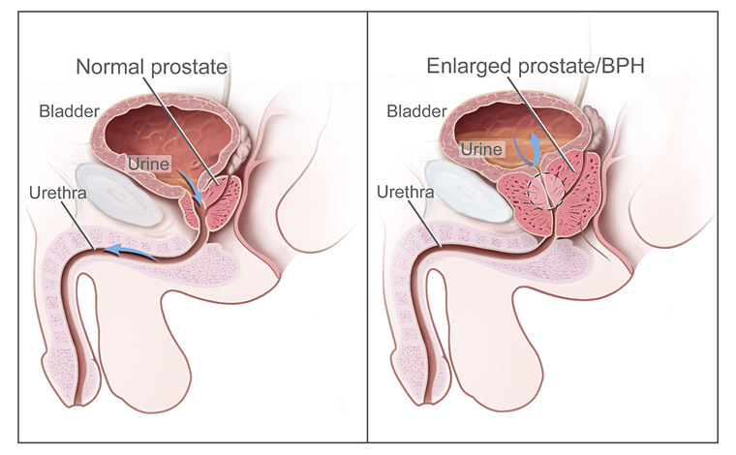
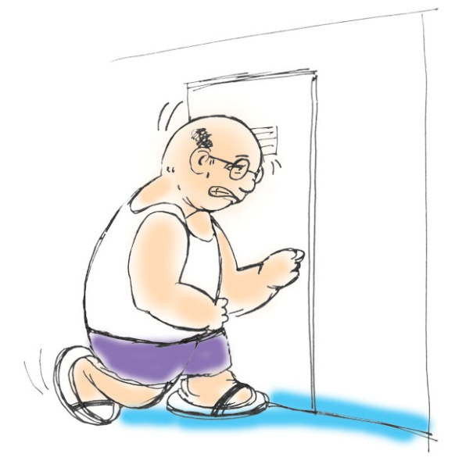
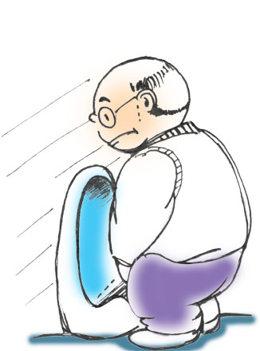
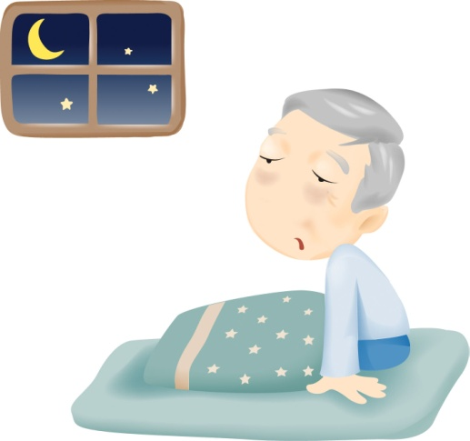
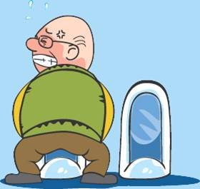
前列腺有关疾病
❖ 前列腺肥大 BPH（良性）
多见于老年男性，中叶位于射精管与尿道之间，肥大时可压迫尿道引起排尿困难
尿 急
夜尿增多
尿 频
尿等待

Slide 28
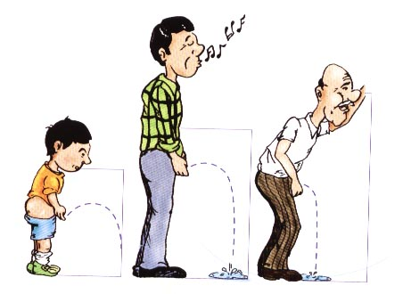
老年男性常见病
发病率随年龄递增
Before the 6th decade man tries hard to make good money; after the 6th decade he tries even harder to make good urine!

Slide 29
一动一静，双重压迫
静：增生的腺体直接压迫尿道
动：膀胱颈前列腺平滑肌的肌肉紧张

Slide 30
为什么随着老龄化前列腺不萎缩反而增生？
与前列腺中富含的一种酶5α还原酶有关，这个酶能够将进入血液的睾酮变为双氢睾酮，而双氢睾酮可以刺激前列腺组织的增生。
因此目前认为前列腺肥大必须具备两个条件
年龄增长
有功能的睾丸

Slide 31
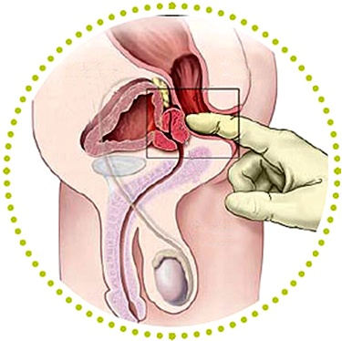
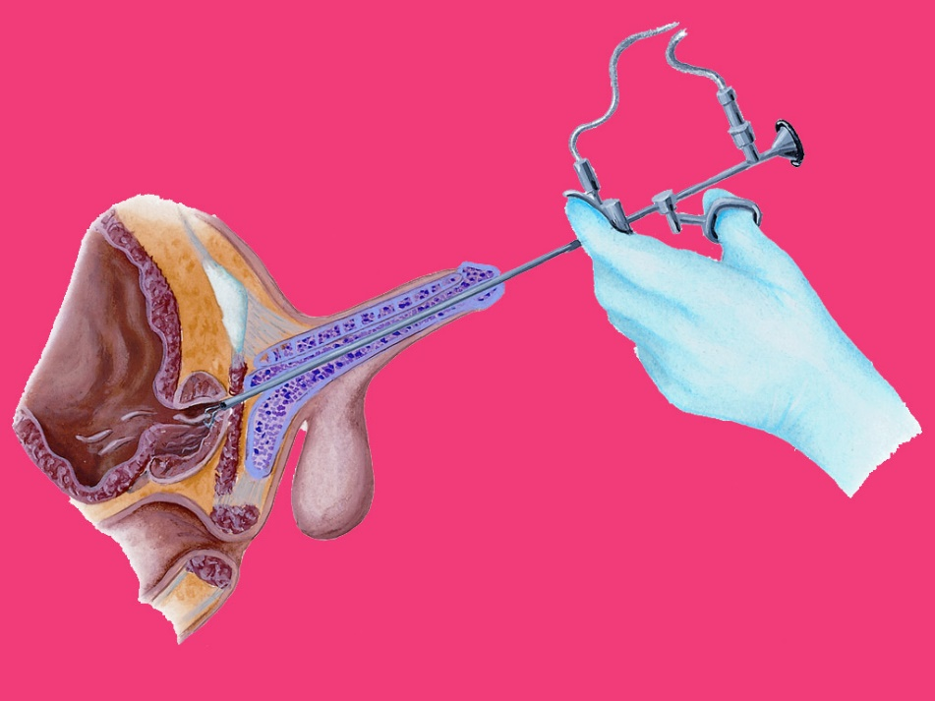
前列腺肥大——诊断
直肠指检是重要的检查方法，指检时多数病人可触到增大的前列腺，表面光滑，质韧、有弹性，边缘清楚，中央沟变浅或消失，通过指诊可发现中间沟消失或隆起，在指诊时应注意有无坚硬结节，是否存在前列腺癌
治疗
α受体阻滞剂
5α还原酶抑制剂
直肠指诊
经尿道前列腺电切

Slide 32
国际前列腺症状评分(IPSS)
在过去一个月，您是否有以下症状： | 没有 | 五次中少于一次 | 少于半数 | 约半数 | 多于半数 | 几乎每次 | 症状评分
1．是否经常有尿不尽感？ | 0 | 1 | 2 | 3 | 4 | 5
2．是否两次排尿时间经常小于2小时？ | 0 | 1 | 2 | 3 | 4 | 5
3．排尿过程中是否有中断后又开始的现象？ | 0 | 1 | 2 | 3 | 4 | 5
4．排尿是否不能等待？ | 0 | 1 | 2 | 3 | 4 | 5
5．是否经常有尿线变细现象？ | 0 | 1 | 2 | 3 | 4 | 5
6．是否常需要用力及使劲才能开始排尿？ | 0 | 1 | 2 | 3 | 4 | 5
7．从入睡到早起一般需要起来排几次尿？ | 没有 | 一次 | 两次 | 三次 | 四次 | ≥五次
 | 0 | 1 | 2 | 3 | 4 | 5
I-PSS评分患者分类如下：
(总分0-35分)
轻度症状 0-7分
中度症状 8-19分
重度症状 20—35分

Slide 33
前列腺有关疾病
前列腺癌
欧美等发达国家和地区，男性最常见的恶性肿瘤，其死亡率居各种癌症的第二位，好发于前列腺后叶，此时为I期，之后癌细胞在前列腺各叶内蔓延浸润，逐渐破坏前列腺组织，并压迫尿道

Slide 34
精囊腺 seminal vesicle
位于膀胱底后方，前列腺之上，在输精管末端的外侧，是一对长椭圆形的囊状器官，表面凹凸不平，下端有排泄管，与输精管的末端合成射精管
输精管
精囊分泌的弱碱性液体参与精液的组成
占精液的65-75%
精囊腺
前列腺

Slide 35
尿道球腺 Bulbourethral gland
一对豌豆大的球型器官，位于会阴深横肌，是3个附属腺体中最小的腺体
膀 胱
以排泄管开口于尿道球部，
分泌物参与精液构成并润滑尿道
前列腺
会阴深横肌
（尿生殖膈）
膀胱和男尿道（前面观）

Slide 36
精液指雄性动物性高潮状态下，从尿道中排射出体外的液体。正常精液是一种黏稠的液体混合物，色灰白色或略黄，内含精子
精液成分：
精子
精囊腺分泌物
前列腺分泌物
尿道球腺分泌物
输精管道各部分泌物
2-5 %（精子）
65-75%
正常男子一次射精2~5ml,含2~6亿个精子
<1%
25-30%
精液成份

Slide 37
外生殖器
一、阴囊 scrotum
肉膜
精索外
筋膜
阴囊壁由皮肤和肉膜组成
肉膜：含平滑肌，可随外界温度变化而收缩，调节阴囊内的温度，有利于精子生存和发育
提睾肌
精索内
筋膜
皮肤
睾丸
鞘膜

Slide 38
精索包被3层被膜（由外到内）
精索外筋膜、提睾肌和精索内筋膜
在精索内筋膜内侧，睾丸鞘膜分成两层，一层紧贴在精索内筋膜内面的壁层，另一层贴在睾丸和附睾表面的脏层，两者之间形成的腔隙，称为鞘膜腔，内有少量浆液，起润滑作用，炎症时液体增多，形成鞘膜积液
精索外筋膜
提睾肌
精索内筋膜
睾丸鞘膜壁层
鞘膜积水
睾丸血肿
清除积液后对鞘膜进行切除翻转缝合术

Slide 39
二、阴茎 Penis
为雄性动物性行为的主要器官，呈圆柱形
阴茎头：前方—尿道外口
阴茎体：悬垂于耻骨联合前 下方，为可动部
阴茎根：位后端，藏于阴囊 及会阴部皮肤的深面
阴茎下面观

Slide 40
二、阴茎 Penis
由两条阴茎海绵体和一条尿道海绵体组成，外包筋膜和皮肤
尿道外口
阴茎头：前端的膨大部，前方—尿道外口
头后方较细部分为阴茎颈
阴茎体：圆柱形，悬垂于耻骨联合前 下方，为可动部
阴茎根：位后端，藏于阴囊及会阴部皮肤的深面
固定于耻骨下支和坐骨支，为固定部
阴茎颈
阴茎头
阴茎体
耻骨下支
阴茎根
坐骨支
尿生殖膈
功能：排出尿液 排出精液 进行交配
阴茎下面观

Slide 41
阴茎，外包皮肤和筋膜，筋膜之内有一层海绵体白膜，有两个位于背侧的阴茎海绵体和一个位于腹侧的尿道海绵体构成，体内部有许多海绵体小梁和腔隙
在海绵体和白膜之间有由结缔组织和平滑肌组成窦状的腔隙。此腔隙与血管相通，当腔隙内充满血液时，阴茎变硬变粗而勃起。与此相应，阴茎的皮肤薄而软，皮下组织疏松，易于伸展
阴茎海绵体
皮肤和筋膜
海绵体白膜
尿道海绵体
阴茎横切面

Slide 42
包茎及包皮环切术
幼儿的包皮较长，包着整个阴茎头，随着年龄的增长，阴茎头显露于外。如成年以后，阴茎头仍被包皮包覆，或包皮口过小，称为包皮过长或包茎。在这两种情况下，包皮腔内易存留污物而导致炎症，也可能成为阴茎癌的诱发因素。应行包皮环切术。手术注意勿伤及包皮系带，以免影响阴茎正常的勃起

Slide 44
女性内生殖器
一、卵巢 Ovary
女性生殖腺，左右各一，呈扁卵圆形，略呈灰红色位于盆腔内
生产女性生殖细胞— 卵子
分泌女性激素— 雌激素、孕激素
卵 巢
子 宫

Slide 45
女性内生殖器
一、卵巢 Ovary
髂内A
女性生殖腺，左右各一，呈扁卵圆形，略呈灰红色位于盆腔内
髂外A
生产女性生殖细胞— 卵子
分泌女性激素— 雌激素、孕激素
位置：
位于盆腔内，紧靠小骨盆外侧壁的卵巢窝，相当于髂内、外A的夹角处

Slide 46
女婴卵巢
表面光滑
排卵后卵巢
表面凹凸不平

Slide 47
毗邻：
卵巢通过卵巢系膜附着于子宫阔韧带的后面， 系膜内含血管、神经进入卵巢处称卵巢门
卵巢血管
神经
卵巢门
子宫
阔韧带

Slide 48
毗邻：
上端 — 输卵管端，有卵巢悬韧带相连，内含血管神经淋巴管等
卵巢悬韧带
输卵管

Slide 49
毗邻：
下端 — 通过卵巢固有韧带附着与子宫，称为子宫端
卵巢固有韧带
子 宫

Slide 50
卵巢功能
一侧卵巢内含有70万个原始卵泡，女性性成熟后，在每个月经周期两侧卵巢会有数个卵泡成熟，但一般只排出1个卵子，排出卵细胞后的卵泡成为黄体，黄体可分泌孕酮（黄体酮）和少量雌激素。作用于子宫内膜，为胚胎的植入做准备。黄体的功能一般维持2周，如未受孕，雌激素和孕激素的负反馈调节作用，促性腺激素下降，黄体逐渐退化，形成白体
各级卵泡
白 体
原始卵泡
初级卵泡
成熟卵泡
次级卵泡
卵细胞
黄 体
卵巢的剖面图

Slide 52
卵巢的结构与功能小结
Notes:
接下来通过这个图标我们看一下卵巢的功能。通过卵泡逐渐发育成熟之后，每月只有一个卵子排出，若卵泡未成熟，会成为闭锁卵泡，闭锁卵泡卵细胞结构不清晰，甚至消失，成为卵巢间质腺，分泌雌激素，排卵后的卵泡成为黄体，可分泌雌激素和孕激素，若此时卵子与精子相遇成为受精卵，则孕激素水平将维持较高水平，直至分娩；否则孕激素水平会逐渐下降。如果我们总结卵巢的功能的话，那就是一、排卵；二、分泌女性激素，包括雌激素和孕激素。

Slide 53
正常青年女性的内生殖器标本
绝经后女性的内生殖器标本

Slide 54
卵巢囊肿
广义上的卵巢肿瘤的一种，各年龄段均可发病。常见病因有遗传因素、内分泌因素、生活因素以及环境因素等。中等以下大小的包块一般无并发症或恶变，如果包块巨大，出现压痛或者腹膜刺激症状。生育期年轻女性可以选择进行囊肿的切除，如果是老年女性或者绝经期后妇女则可以进行卵巢输卵管切除

Slide 55
二、输卵管 Uterine tube
位于子宫两侧的肌性管道，子宫阔韧带的上缘内，长约10-14cm，左、右各一，由卵巢上端连于子宫底的两侧
输卵管
子宫口
输卵管
子 宫
输卵管子宫口（内侧端）：开口于子宫腔
输卵管腹腔口（外侧端）：未于卵巢相连
开口于腹膜腔
卵 巢
输卵管
腹腔口
子宫阔韧带

Slide 56
输卵管
子宫口
输卵管
输卵管
腹腔口
子 宫
女性腹腔由于输卵管的腹腔口，所以通过输卵管、输卵管子宫口、子宫、阴道与外界相通
男性的腹腔是完全封闭
易引发腹膜腔的感染
阴
道

Slide 57
为什么输卵管与卵巢没有直接相连？
胚胎发育期，男性的生殖管道来源于中肾管，与生殖腺原基直接相连，而女性生殖管道来源于中肾旁管，与生殖腺原基没有相连

Slide 58
输卵管的分布 （分四部）

Slide 59
输卵管的第一部分是漏斗部，它是输卵管外侧端漏斗一样的扩大部其末端的指状突起为输卵管伞
伞端 — 漏斗样的扩大部
输卵管伞 — 末端的指状突起
作用：
拾取卵子，并输送入输卵管内

Slide 60
占输卵管全长的 2/3
粗而弯曲，血运丰富
卵细胞通常在此受精
Notes:
叫输卵管壶腹部，这部分结构最长，顾名思义像壶腹一样扩大的地方，所以这部分粗而弯曲，血管丰富，血运丰富了，营养物质提供就丰富，微环境就适合发育，因此卵子通常选择在此处与精子结合而受精。

Slide 62
异位妊娠（宫外孕）
正常妊娠时，受精卵着床于子宫体腔内，即宫内孕。由于输卵管管腔或周围的炎症，引起管腔通畅不佳，阻碍孕卵正常运行，孕卵在子宫腔以外的地方着床、发育的过程（多见于输卵管）

Slide 63
靠近子宫，管腔相对较狭窄
占输卵管全长的 1/3
短而直，血管分布少
输卵管结扎术的部位
Notes:
输卵管壶腹部之后接的那段输卵管相对管腔相对较狭窄，这是输卵管的第三部分，为输卵管峡部。这部分短而直，占输卵管近侧的1/3,血管分布少，因为这段顺着子宫非常容易找到，且血管少，可以用来进行输卵管结扎。输卵管结扎术是女性的绝育手术，大家回忆一下，我们上次课，男性生殖系统的时候，是不是讲过男性输精管的结扎术。

Slide 65
位于子宫壁内，长约1cm
直径最细
以输卵管子宫口通子宫腔
受精卵由此进入子宫
输卵管子宫口

Slide 66
输卵管
子宫部
卵 子

Slide 67
输卵管小节

Slide 68
三、子宫 Uterus
是壁厚腔小中空的肌性器官，胎儿在此发育生长。成人未孕子宫呈前后稍扁，倒置的梨形，长约8cm，最宽径约4cm，壁厚约2-3cm。子宫分为底、体、颈三部
子宫角
子宫底
输卵管峡
子宫体
膀 胱
子宫峡
子宫颈阴道上部
子宫颈
子宫颈阴道部
阴 道

Slide 69
未孕子宫峡长约1 cm，妊娠时变长，剖宫术常在此处进行

Slide 70
子宫壁的结构
由外到内分三层：
浆膜层
—腹膜的脏层
肌 层
—由强厚的平滑肌组成
粘膜层（子宫内膜）
—功能层和基底层（随每次月经经血排出）
粘膜层
浆膜层
肌 层

Slide 71
子宫内腔隙较为狭窄，上部称子宫腔，冠状面下呈道三角形，下部称子宫颈管，下口通阴道，称子宫口
宫颈口状态：
未产妇—圆形
经产妇—横裂
未 产
经 产

Slide 72
子宫的位置
未孕的子宫前后稍扁，伏于膀胱之上。膀胱空虚时子宫处于前倾前屈位

Slide 73
前倾：子宫长轴与阴道长轴形成一向前开放的钝角，稍大于90度
前屈：子宫体与子宫颈形成一向前开放的钝角，约为170度
阴道
阴道

Slide 74
子宫与腹膜的关系
膀胱子宫陷凹
直肠子宫陷凹
（女性腹膜腔最低位）
直
肠
子宫
膀胱

Slide 75
子宫的固定装置
主要靠韧带、阴道、尿生殖膈和盆底肌等保持其正常位置
四条韧带：
子宫阔韧带
子宫圆韧带
子宫主韧带
子宫骶韧带

Slide 76
1、子宫阔韧带
子宫两侧伸展到骨盆侧壁和盆底的双层腹膜构成，呈冠状位，与子宫一起形成横过小骨盆的膈
上缘游离，包裹输卵管，上外侧1/3为卵巢悬韧带；依其附着，分为子宫系膜、输卵管系膜和卵巢系膜
作用：限制子宫向两侧倾倒

Slide 77
2、子宫圆韧带
为一对扁索状韧带，由结缔组织和平滑肌构成的索状韧带，起于子宫体前面的上外侧，斜向下外到盆底
作用：维持子宫前倾位

Slide 78
3、子宫主韧带
作用：维持子宫正常位置，防止向下脱垂
4、子宫骶韧带
作用：牵引子宫向后上，维持子宫前屈位
子宫主韧带
子宫骶韧带

Slide 79
子宫圆韧带
子宫阔韧带
子宫阔韧带
子宫阔韧带防止向两侧倾倒
子宫圆韧带维持子宫前倾位
子宫骶韧带维持子宫前屈位
子宫主韧带防止向下脱垂
子宫
子宫骶韧带
子宫主韧带

Slide 80
子宫内膜的周期性变化

Slide 81
四、阴道 Vagina
连接子宫和外生殖器的肌性管道，也是排出月经和娩出胎儿的管道，由粘膜、肌层和外膜组成，富于伸展性；前有膀胱和尿道，后方为直肠和肛管
上端：
阴道穹
前穹
后穹 最深处，上方即为直肠子宫陷凹
下端：
阴道口 开口于阴道前庭
阴道后穹窿
阴道前穹窿

Slide 82
女性外生殖器
女性外阴
阴阜 耻骨联合前方的皮肤隆起，富含皮下脂肪
大阴唇一对纵长隆起的皮肤皱襞。大阴唇的前端和后端左右互相连合，形成唇前连合和唇后连合
小阴唇位于大阴唇的内侧，为一对较薄的皮肤皱襞，其前端延伸为阴蒂包皮和阴蒂系带，后端两侧会合，为阴唇系带
阴蒂由两个阴蒂海绵体组成，阴蒂脚埋于会阴浅隙内阴蒂头 露于表面，含有丰富的神经末梢

Slide 83
女性外生殖器
女性外阴
阴道前庭位于两侧小阴唇之间的裂隙。阴道前庭的前部有尿道外口，后部有阴道口，阴道口两侧各有一个前庭大腺导管的开口
前庭球呈蹄铁形，一部分位于尿道外口与阴蒂体之间的皮下，另一部位于大阴唇的皮下
前庭球
前庭大腺开口
前庭大腺
前庭大腺可以分泌滑液润滑阴道，炎症情况下导管可阻塞，形成囊肿

Slide 84
女性生殖系统小节
功能：

Slide 85
男女生殖器官比较
男 性
女 性
生殖腺
睾 丸
卵 巢
内生殖器官
副睾、输精管、射精管、男性尿道
输卵管、子宫、阴道
生殖管道
精囊、前列腺、
尿道球腺
附属腺
前庭大腺
外生殖器
阴囊、阴茎
女外阴

Slide 86
由受精到分娩，分别要经过一下结构
卵巢 ^{卵子} 腹膜腔 输卵管 ^{受精} 子宫 ^{胎儿} 子宫口 阴道

Slide 88
我们是怎样来到这个世上的？
受精
初具人形，B超可见
早期胎心搏动。
24周末
可辨认胚盘与体蒂
有呼吸运动，生活力差，
但加强护理可以存活。
面部毳毛已脱落，出生
后 有一定生活能力。
外生殖器已发生、
肠管已蠕动。
胎儿成熟，身长约50厘米，
体重3000克以上，生活能力强.
从外生殖器可确定胎儿性别，
孕妇自觉有胎动。
出生后能啼哭和吸吮，
生活能力较好。
各器官均已发育，
皮下脂肪开始沉积。
用听诊器可听到胎心音
4周末
28周末
8周末
32周末
12周末
36周末
16周末
40周末
20周末
出生

Slide 89
女性乳房
乳房是人类和哺乳动物特有的结构。位于胸大肌和胸筋膜表面。乳房中央为乳头，乳头周围颜色较深的部分为乳晕。乳房主要由皮肤、脂肪、纤维组织和乳腺构成

Slide 90
乳腺被脂肪和结缔组织分割成乳腺叶，每叶又分为若干小叶，乳汁即在此处产生，乳腺叶由乳头呈放射状分部，因此在做乳腺手术时，手术切口应该是放射状的，以防破坏乳腺小叶

Slide 91
乳汁由乳腺小叶形成后，之后经过输乳管，输乳管窦和输乳孔由乳头排出

Slide 92
乳房内部纤维组织向深面连于深筋膜，向浅面连于皮肤和乳房，对乳房其支持和固定作用，这个结构成为乳房悬韧带，也叫Cooper韧带

Slide 93
乳腺癌时该韧带受累收缩，牵引皮肤凹陷，形成橘皮样改变，这是乳腺癌的早期症状，之后乳晕处会发生破溃

Slide 94
乳房自检 四字真经
看：两侧是否基本对称
触：四指头合拢轻触乳房是否有肿块
卧：卧位重复上述过程
拧：拧乳头看是否有渗出液

Slide 95
简答题
男性生殖系统的组成、前列腺的结构
精子产生、储存和运输的途径
输卵管的分部及功能
子宫各部形态和固定子宫的装置

